Slide 1
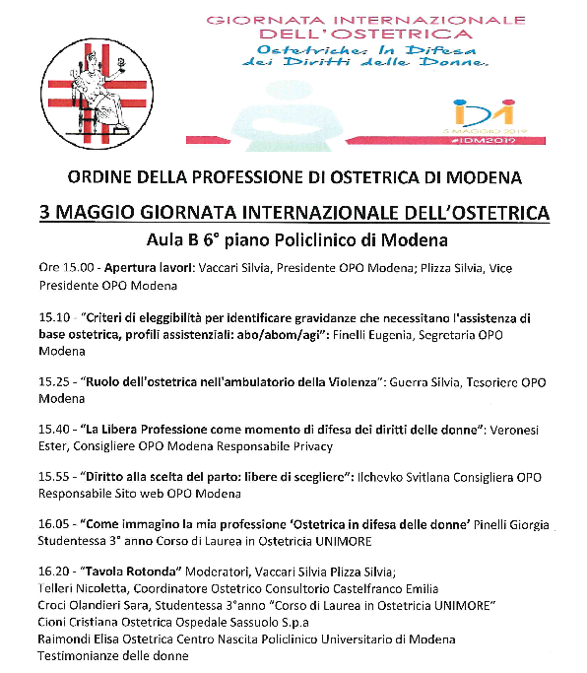
La libera professione
come momento
di difesa
dei Diritti
delle
Donne
Ester Veronesi
3 maggio 2019

Slide 2

La Costituzione tutela la salute come fondamentale diritto dell’individuo ed interesse della collettività, e garantisce cure gratuite agli indigenti

Slide 3

SALUTE
Stato di totale benessere fisico, mentale e sociale e non semplicemente assenza di malattie o infermità

Slide 4


Diritto alla salute
Sistema sanitario nazionale
Libera professione
Sanità privata
Velocità di accesso
Tipologia di prestazione

Slide 5

Complementarietà

Slide 6

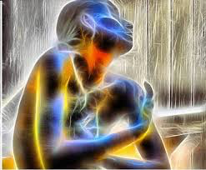
Aspettative della donna
Sintomo
Disagio
Quella che la paziente non dice

Slide 7


Doveri del professionista
Formazione adeguata
Conoscenza della letteratura
Scienza e coscienza

Slide 8

Organicità
Inserimento del professionista in una rete

Slide 9
Consultorio famigliare
Centro antiviolenza
Modena group on stalking: http://stalking.medlegmo.unimo.it
Centro documentazione donna: www.cddonna.it
Casa delle donne contro la violenza : www.donnecontroviolenza.it
Unione Donne in Italia: www.udinazionale.org; staffettaudinazionale@gmail.com
Associazione Differenza Maternità: www.informanascita.it
Centro di salute mentale

